Slide 1
1. Operator, Variabel dan Tipe Data
Pemrograman JavaScript

Slide 2


Nasrul, S.Pd.I, S.Kom, M.Kom
Dosen Tetap STT Nurul Fikri
Instruktur IT NF Computer
Instruktur IT Sekolah Programmer YBM PLN
Instruktur IT Fast Com
Programmer
nasrul99@gmail.com

Slide 3
Tujuan
Setelah mengikuti materi ini peserta diharapkan memahami dan mengerti tentang pembuatan fungsi di dalam bahasa pemrograman JavaScript serta dapat mengimplementasikannya menjadi sebuah program aplikasi

Slide 4
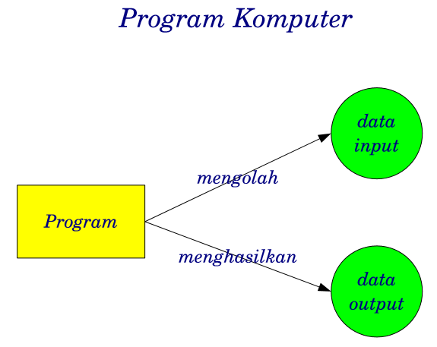
Apa itu Pemrograman ?
Notes:
Pemrograman adalah proses menulis, menguji dan memperbaiki (debug), dan memelihara kode yang membangun suatu program komputer. Kode ini ditulis dalam berbagai bahasa pemrograman. Tujuan dari pemrograman adalah untuk memuat suatu program yang dapat melakukan suatu perhitungan atau 'pekerjaan' sesuai dengan keinginan si pemrogram. Untuk melakukan pemrograman, diperlukan keterampilan dalam algoritmea, logika, bahasa pemrograman, dan pada banyak kasus, pengetahuan-pengetahuan lain seperti matematika.
Pemrograman adalah suatu seni dalam menggunakan satu atau lebih algoritme yang saling berhubungan dengan menggunakan suatu bahasa pemrograman tertentu sehingga menjadi suatu program komputer. Bahasa pemrograman yang berbeda mendukung gaya pemrograman yang berbeda pula. Gaya pemrograman ini biasa disebut paradigma pemrograman.

Slide 5
Compiler vs Interpreter
Ada 2 tipe bahasa pemrograman :
Compiled language : Bahasa pemrograman yang ditulis, diubah terlebih dahulu ke dalam bahasa mesin sehingga dapat dieksekusi oleh prosesor. Membutuhkan langkah “build”, yaitu kompilasi secara manual oleh programmer. Contoh : C, C++, Erlang, Rust, Go
Interpreted language : Bahasa pemrograman dimana kodenya dieksekusi baris demi baris. Secara kecepatan lebih lambat daripada compiled language. Contoh : PHP, Ruby, Python, Javascript
Yang memproses bahasa tersebut disebut compiler atau interpreter

Slide 6
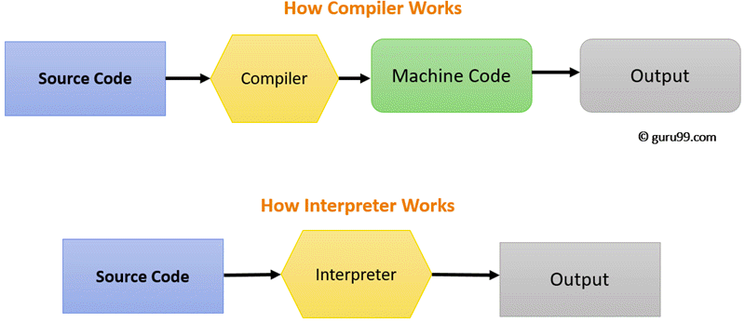
Compiler vs Interpreter

Slide 7
Istilah dalam Pemrograman dan Javascript
Variabel - Merupakan blok memori yang memiliki nama yang dapat menyimpan nilai.
Literal - Merupakan nilai konstan / tetap.
Operator - Simbol yang menentukan bagaimana operand akan diproses.
Keyword - Kata-kata yang memiliki makna khusus dalam konteks suatu bahasa pemrograman.
Modules - Merupakan blok kode yang dapat digunakan kembali di berbagai program.
Comments - Digunakan untuk mengabaikan kode program sehingga tidak dieksekusi oleh mesin JavaScript.
Identifiers - Ini adalah nama yang diberikan kepada elemen dalam kode program seperti variabel, fungsi, dan lain-lain.

Slide 8
Javascript
Javascript adalah bahasa pemrograman yang tergolong sebagai interpreted language.
Kode Javascript dapat dijalankan di browser (melalui console/script) dan di komputer (memanfaatkan node.js). Ekstensi source code untuk kode Javascript menggunakan .js .
Blok kode yang lebih dari satu baris dituliskan di dalam tanda kurung kurawal ({ }). Tiap kode diakhiri dengan tanda titik koma (;) , opsional.
Notes:
Kode diakhiri titik koma di JS adalah opsional, artinya boleh dilakukan boleh tidak. Interpreternya (baik browser maupun node.js) akan tetap menjalankan kode tersebut. Biasanya titik koma tetap dituliskan untuk kerapihan kode

Slide 9
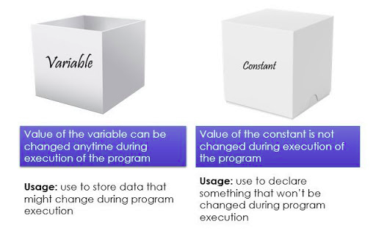
Konstanta dan Variabel
Konstanta (constant) dalam programming adalah sebuah nilai yang referensi ke memorinya tidak berubah dari awal dibuat hingga program berakhir. Dideklarasikan dengan keyword const.
Variabel (variable) dalam programming adalah sebuah tempat (container) untuk menyimpan data. Ada 2 cara mendeklarasikan variabel dalam javascript, yaitu dengan keyword let atau var.
Notes:
Konstanta termasuk variabel juga. Selama kita tahu bahwa variabelnya tidak akan berubah, sebaiknya menggunakan const
Keyword const diperkenalkan pada ES6 (2015) :
Variables defined with const cannot be Redeclared.
Variables defined with const cannot be Reassigned.
Variables defined with const have Block Scope.
Const bukan tidak dapat diubah nilainya, tetapi nilai referensinya yang konstan. Contohnya pada saat mendeklarasi array
const cars = ["Saab", "Volvo", "BMW"];
cars[0] = "Toyota"; // bisa dilakukan, nilainya dapat berubah
cars = ["Toyota", "Volvo", "Audi"]; // error, karena nilai referensinya diganti ke objek lain (array baru). Sedangkan const tidak dapat direassign

Slide 10
Deklarasi Variabel
Untuk mendeklarasikan variabel, bisa digunakan let atau var. Perbedaan antara keduanya dapat dilihat pada tabel
Bisa dideklarasi beberapa variabel sekaligus dalam satu statement let x=5, y=10, z=15;
No | var | let
1 | Digunakan pada versi javascript yang lebih lama (tetap dapat digunakan) | Cara baru untuk mendeklarasi variabel, diperkenalkan pada ES6 (2015)
2 | Function scoped | Block scoped
3 | Contoh penggunaan : var x = 10; | Contoh penggunaan : let x = 10;
Notes:
Ada beberapa browser yang tidak mensupport let (bisa dicek di https://caniuse.com/let) . Tetapi direkomendasikan menggunakan let pada pemrograman javascript.
Beda var dan let : https://www.geeksforgeeks.org/difference-between-var-and-let-in-javascript/
Bisa juga dideklarasikan tanpa inisiasi nilainya :
let x;

Slide 11
Aturan Penamaan Variabel
Variabel harus dimulai dari huruf, garis bawah/underscore ( _ ), atau tanda dolar ( $ ) let a; , let _a; , dan let $a; adalah variabel yang valid
Variabel tidak boleh diawali angka let 1a; akan memberikan error karena nama variabel diawali angka
Case sensitive Variabel a dan A akan dianggap 2 variabel berbeda
Keyword tidak dapat digunakan sebagai nama variabel

Slide 12
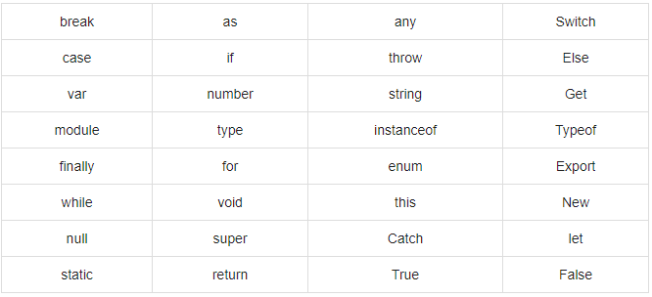
Syntax

Slide 13
Operator Aritmatika
Notes:
Seperti Bahasa pemrograman pada umumnya, JavaScript memiliki operator aritmatika untuk melakukan operasi matematika seperti tampak di dalam slide dengan penjelasan sebagai berikut:
+ untuk opeasi penjumlahan.
- untuk operasi pengurangan.
* untuk operasi perkalian.
/ untuk operasi pembagian.
% untuk operasi sisa pembagian.
++ untuk operasi penambahan angka satu dari bilangan sebelumnya.
-- untuk operasi pengurangan angka satu dari bilangan sebelumnya.

Slide 14
Operator Pembanding
Notes:
Seperti Bahasa pemrograman pada umumnya, JavaScript juga memiliki operator pembanding untuk melakukan perbandingan suatu dengan nilai lain seperti tampak di dalam slide dengan penjelasan sebagai berikut:
== untuk melakukan perbandingan yang datanya sama.
=== untuk melakukan perbandingan datanya sama dengan data yang exact.
!= untuk melakukan perbandingan yang datanya tidak sama.
> untuk melakukan perbandingan yang datanya lebih besar.
>= untuk melakukan perbandingan yang datanya lebih besar atau sama dengan.
< untuk melakukan perbandingan yang datanya lebih kecil.
<= untuk melakukan perbandingan yang datanya lebih kecil atau tidak sama dengan.

Slide 15
Operator Pemberi Nilai (Assignment)
Notes:
Seperti Bahasa pemrograman pada umumnya, JavaScript juga memiliki operator pemberi nilai (assignment) untuk memberi nilai pada sebuah variabel seperti tampak di dalam slide dengan penjelasan sebagai berikut:
= untuk menyimpan data ke sebuah variabel baru.
+= untuk melakukan operasi penjumlahan dan hasilnya disimpan ke sebuah variabel.
-= untuk melakukan operasi pengurangan dan hasilnya disimpan ke sebuah variabel.
*= untuk melakukan operasi perkalian dan hasilnya disimpan ke sebuah variabel.
/= untuk melakukan operasi pembagian dan hasilnya disimpan ke sebuah variabel.
%= untuk operasi sisa pembagian dan hasilnya disimpan ke sebuah variabel.
> untuk melakukan perbandingan yang datanya lebih besar.
>= untuk melakukan perbandingan yang datanya lebih besar atau sama dengan.
< untuk melakukan perbandingan yang datanya lebih kecil.
<= untuk melakukan perbandingan yang datanya lebih kecil atau tidak sama dengan.

Slide 16
Operator Logika
Notes:
Seperti Bahasa pemrograman pada umumnya, ES6 juga memiliki operator pemberi logika ketika syarat logika melebih satu syarat ketentuan seperti tampak di dalam slide dengan penjelasan sebagai berikut:
&& ketika semua syarat ketentuan logika harus terpenuhi semua atau semua syarat harus bernilai TRUE.
|| ketika salah satu syarat ketentuan logika ada yang terpenuhi syaratnya atau minimal harus ada 1 syarat ketentuan yang harus bernilai TRUE.
! ketika syarat ketentuan logika dinyatakan tidak atau negatif.

Slide 17
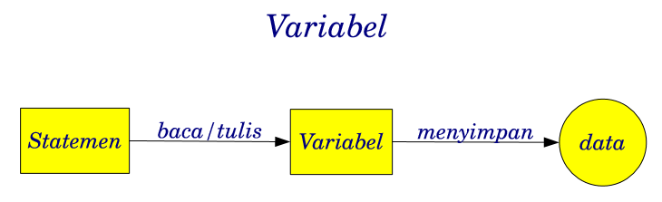
Apa itu Variabel ?
Notes:
Variabel adalah hasil pembacaan atau penulisan dari suatu statement/pernyataan lalu disimpan datanya oleh sebuah variable. Di dalam JavaScript kita tidak perlu mendeklarasikan jenis tipe data ketika membuat variabel. Seluruh variabel di dalam JavaScript dapat berisi nilai apapun (tipe data apapun), dan dapat diubah menjadi tipe lain sepanjang program. Untuk mendeklrasikan sebuah variabel ada 3 cara yaitu menggunakan:
const
let
var

Slide 18
Deklarasi Variabel dengan var
//deklarasi dan inisialisasi variabel
var nama = "Budi Santoso";
//cetak data
document.write(
"Assalamu'alaikum " + nama
)
Notes:
Deklrasi variable dengan var merupakan fungsi untuk mendeklarasikan variabel yang nilainya dapat diubah. Var mempunyai cakupan dalam sebuah fungsi (function scope).
Untuk lebih jelasnya buatlah file es6 di editor Anda dengan nama var.js sepert tampak di dalam slide dengan penjelasan kode program sebagai berikut:
var nama berarti mendeklarasi variable baru dengan nama nama.
= "Budi Santoso“ berarti menginisialisasi atau menyimpan data “Budi Santoso” ke variable nama.
document.write("Assalamu'alaikum " + nama) berarti mencetak isi variabel nama yang diawali dengan sebuah kalimat.
Untuk menghubungkan(concate) kalimat dengan sebuah variabel gunakan operator +.

Slide 19
Deklarasi Variabel dengan let(1)
//deklarasi dan inisialisasi variabel
let produk = "TV";
let harga = 5000000;
//cetak data
document.write(
"Produk " + produk + " berharga Rp. " + harga
);
Notes:
Deklrasi variable dengan let merupakan fungsi untuk mendeklarasikan variabel yang nilainya dapat diubah. let mempunyai cakupan dalam sebuah block (block scope)
Untuk lebih jelasnya buatlah file es6 di editor Anda dengan nama let.js sepert tampak di dalam slide dengan penjelasan kode program sebagai berikut:
let produk , let harga berarti mendeklarasi variable baru.
= “TV“ berarti menginisialisasi atau menyimpan data “TV” ke variabel produk dengan tipe data String.
= 5000000 berarti menginisialisasi atau menyimpan data 5000000 ke variabel harga dengan tipe data integer.
document.write( "Produk " + produk + " berharga Rp. " + harga) ;
Berarti mencetak isi variabel produk dan harga yang diawali dengan sebuah kalimat.
Untuk menghubungkan(concate) kalimat dengan sebuah variabel gunakan operator +.

Slide 20
Deklarasi Variabel dengan const(1)
//deklarasi dan inisialisasi variabel
var jari2 = 15;
const PHI = 3.14;
let keliling = 2 * PHI * jari2;
let luas = PHI * jari2 * jari2;
//cetak data
document.write("Keliling lingkaran dengan jari-jari " + jari2 + " = " + keliling);
document.write("Sedangkan luasnya = " + luas);
Notes:
Deklrasi variable dengan const merupakan fungsi untuk mendeklarasikan variabel yang nilainya tetap. Untuk lebih jelasnya buatlah file es6 di editor Anda dengan nama const.js sepert tampak di dalam slide dengan penjelasan kode program sebagai berikut:
var jari2 = 15 berarti deklarasi variabel jari2 dengan nilai 15 bertipe data integer.
const PHI = 3.14 berarti deklarasi variabel konstanta dengan nilai 3,14 bertipe data float.
let keliling = 2 * PHI * jari2 berarti deklarasi variable keliling untuk mencari keliling lingkaran.
let luas = PHI * jari2 * jari2 berarti deklarasi variable luas untuk mencari luas lingkaran.
Untuk mencetak data variabel yang digabung dengan kalimat gunakan fungsi console.log dan operator + :
document.write ("Keliling lingkaran dengan jari-jari " + jari2 + " = " + keliling)
document.write ("Sedangkan luasnya = " + luas)

Slide 21
Latihan#1
<!DOCTYPE html>
<html>
<head>
<title>Belajar JS internal</title>
<script type="text/javascript" language="javascript">
alert("Selamat pagi");
alert("Selamat Belajar Java Script");
</script>
</head>

Slide 22
Latihan#2
<body>
<script>
document.write("<h1 align='center'>BELAJAR JAVASCRIPT</h1><hr/>");
var nama, gender; //inisialisasi variabel
nama = "Budi Santoso";
gender = " Laki-Laki";
//deklarasi sekaligus inisialisasi variabel
var umur = 20;
var beratBadan = 50.5;
//cetak populasi data cara 1
document.write("Nama Siswa: " + nama);
document.write("<br/>Umur: " + umur + " tahun");
document.write("<br/>Berat badan: " + beratBadan + " kg");
document.write("<br/>-----------------------------------");
//cetak populasi data cara 2
document.write("<br/>Nama Siswa: " + nama + gender
"<br />Umur: " + umur + " tahun" +
"<br />Berat badan: " + beratBadan + " kg");
</script>
</body>
</html>

Slide 23
Referensi
https://www.w3schools.com/
https://www.javapoint.com/
https://www.tutorialspoint.com/
Notes:
Referensi diakses terakhir melalui websitenya pada bulan Maret 2022.

